Slide 1
UnforPillable
МИНИСТЕРСТВО НАУКИ И ВЫСШЕГО ОБРАЗОВАНИЯ РОССИЙСКОЙ ФЕДЕРАЦИИ
ФЕДЕРАЛЬНОЕ ГОСУДАРСТВЕННОЕ БЮДЖЕТНОЕ ОБЩЕОБРАЗОВАТЕЛЬНОЕ УЧРЕЖДЕНИЕ ВЫСШЕГО ОБРАЗОВАНИЯ
«ОРЛОВСКИЙ ГОСУДАРСТВЕННЫЙ УНИВЕРСИТЕТ ИМЕНИ И. С. ТУРГЕНЕВА»
Кафедра информационных систем и цифровых технологий
Выполнили студенты 3 курса группы 21ПГ:
Банных Мария Алексеевна
Василения Иван Валерьевич
Мельниченко Артем Олегович
Мельников Артем Евгеньевич
Орёл, 2025 г.

Slide 2
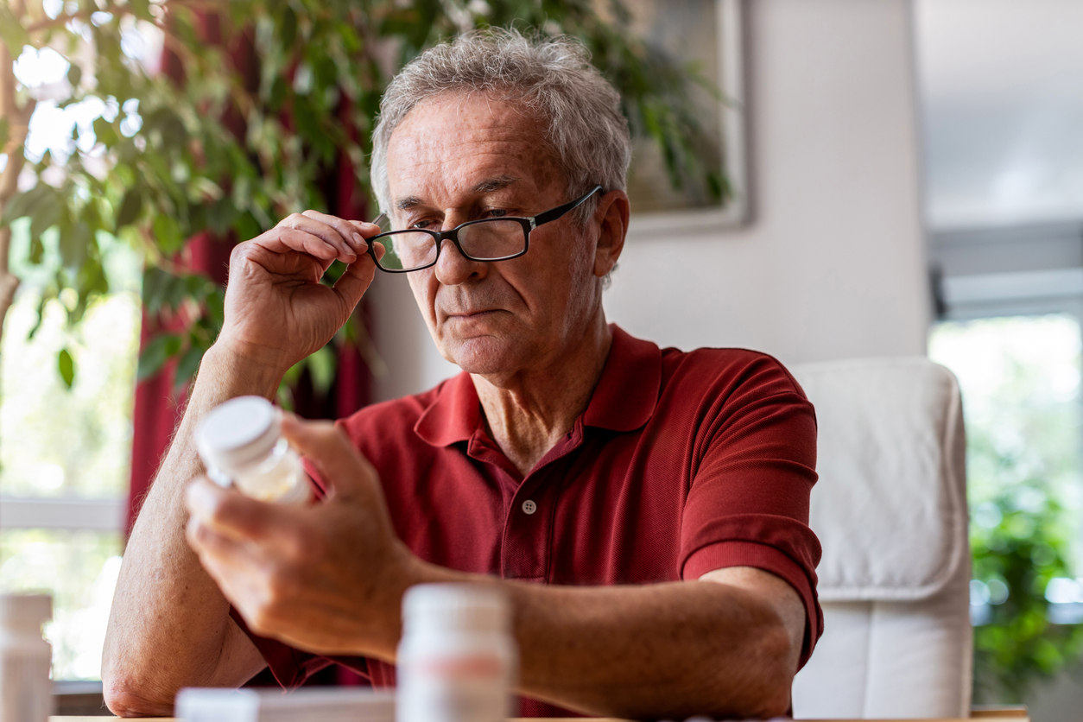
Целевая аудитория проекта и образ типичного клиента

Slide 3
Сравнение с конкурентами
В отличие от конкурентов наше приложение имеет:
Напоминание о пополнении запаса лекарств
Уведомление семейной группы о состоянии здоровья
Предоставление статистики в удобном формате
Формирование данных для медицинских работников
Удобный и простой интерфейс

Slide 4
Экономическое обоснование
В среднем новые приложения без агрессивного маркетинга могут рассчитывать на несколько тысяч скачиваний в год.
1 подписка – 100 рублей / месяц
1000 подписок = 14000$ / год

Slide 5
На что нужны деньги?
Небольшой офис на год с оборудованием – 10000$
Долгосрочная маркетинговая кампания – 10000$
Разработка и поддержка – 30000$

Slide 6
Сколько же мы получим?
Индекс доходности – 1,44
Срок окупаемости – 4 года
Внутренняя норма доходности – 23%

Slide 7
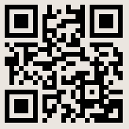
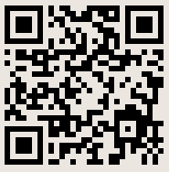
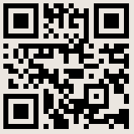
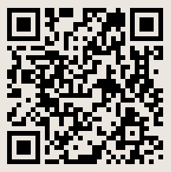
Информация о команде
Банных Мария Алексеевна
mashabannykh@yandex.ru
Мельниченко Артем Олегович
art1237@yandex.ru
Василения Иван Валерьевич
vasileniyaivanka@mail.ru
Мельников Артем Евгеньевич
melnikov18mail@yandex.ru

